Slide 1
Civilización Griega

Slide 2
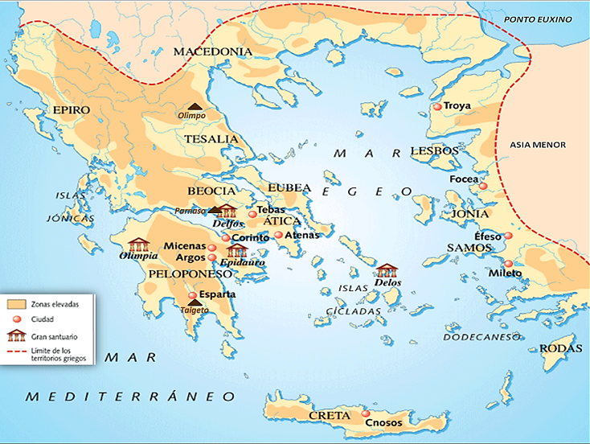
MAPA

Slide 3
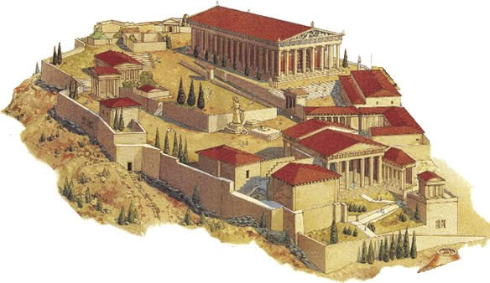
LA POLIS

Slide 4
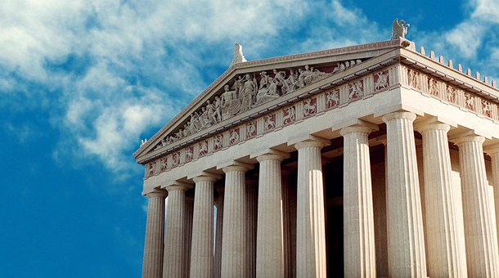
GRECIA CLÁSICA

Slide 5
LA VIDA COTIDIANA

